Slide 1
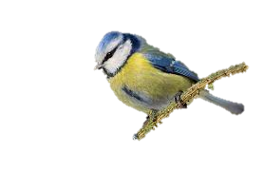
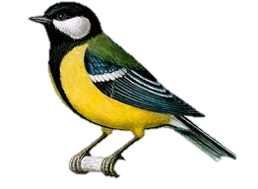
Допомога
Зима,
холод,
голод,
годівниця,
гарбуз,
соняшник,
взимку.

Slide 2
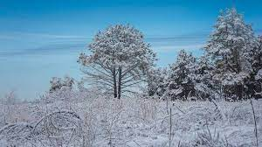
1. Яка найважча пора для тварин?

Slide 3
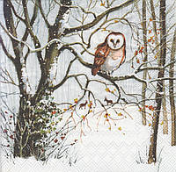
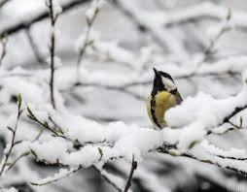
2.Чого вони бояться?

Slide 4
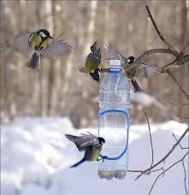
3. Що ви можете виготовити для птахів?

Slide 5
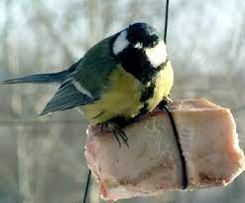
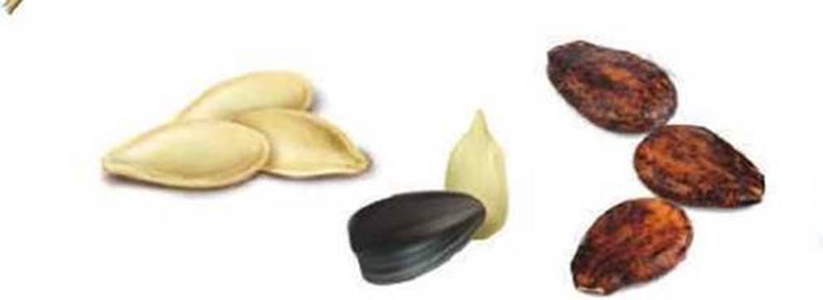
4.Яке насіння покласти туди?

Slide 6
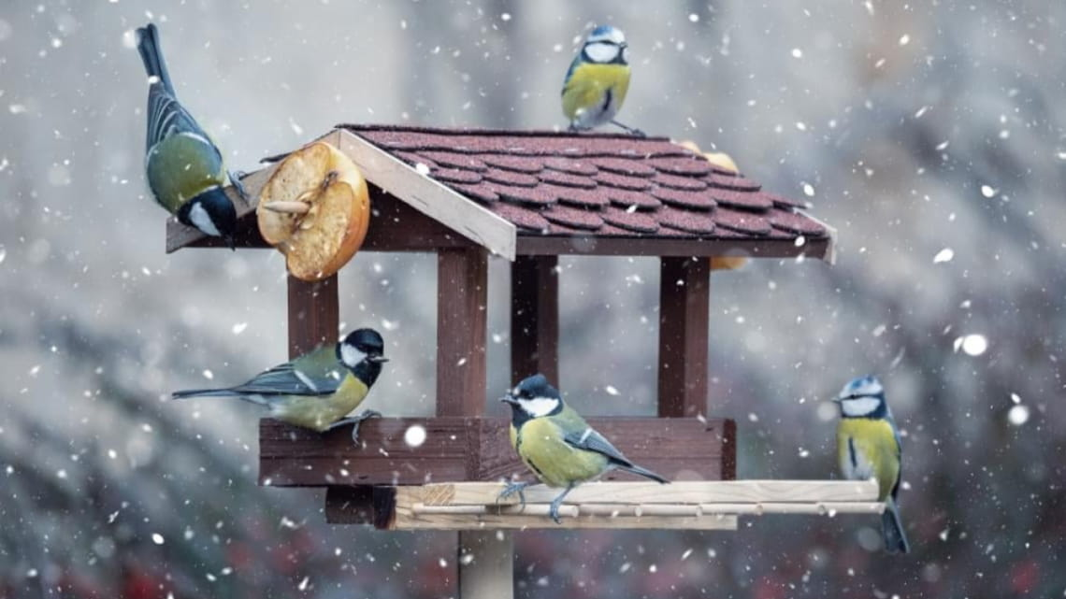
Допоможіть ….. !

